Slide 1
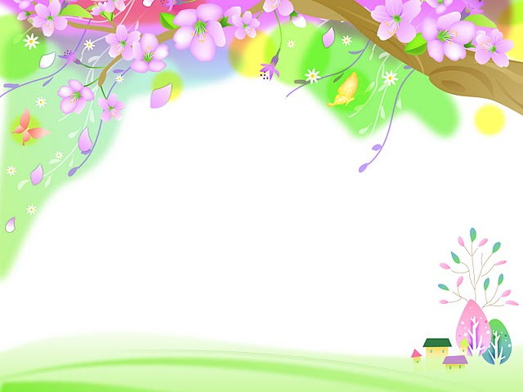
Проект в средней группе
«Мир цветов»
Воспитатель МКДОУ детский сад №11
Науменко Ю.В.
г.Острогожск

Slide 2
Тип проекта:
познавательно - исследовательско – творческий
Продолжительность проекта:
краткосрочный (2 недели)
Итоговый продукт проекта: развлечение «В гостях у Феи Цветов»

Slide 3
Цель проекта:
Создание экологически благоприятной среды на территории ДОУ, способствование дальнейшему познанию ребенком мира природы, открывая для него новые растения.
Задачи проекта:
Знакомство детей с цветами, растущими на участке детского сада.
Закрепление знаний о строении растения (корень, стебель, лист, цветок, знакомство детей с условиями, необходимыми для роста растений.
Способствование активному освоению несложных способов ухода за растениями
В процессе познавательно-исследовательской деятельности развитие интереса и активности дошкольников, обогащение опыта исследовательских действий.

Slide 4
Реализация проекта
Подготовительный этап
- Изучение интереса детей для определения целей проекта.
- Определение уровня умений и знаний детей по теме.
- Подбор методической и художественной литературы.
- Формирование материально-технической базы для реализации проекта: иллюстрации, картины, пособия, игры, материалы для творческой и экспериментальной деятельности детей и взрослых.
Основной этап
Деятельность детей смотри таблицу
Взаимодействие с родителями
•Консультация "Ребенок и природа" (основы безопасного поведения в природе) .
•Участие родителей в творческом конкурсе "Цветы вокруг нас" (поделки из бросового материала) .
Заключительный этап
Развлечение «В гостях у Феи Цветов»
Оформление фотовыставки "Дети и цветы"

Slide 5
Ожидаемый результат
У детей расширятся знания по экологической культуре.
У детей появятся навыки исследовательской деятельности в ходе совместной практической деятельности с воспитателем.
Дети будут проявлять самостоятельность в выполнении усвоенных способов ухода за растениями.
Дети научатся эстетически воспринимать природу, стремясь отразить свои впечатления в продуктивной деятельности.
У родителей совершенствуется уровень знаний по теме проекта;

Slide 6
Содержание деятельности детей
Понедельник
Беседа "Цветы – краса земли"
Лепка "Цветок – это чудо" (цветочный барельеф)
Слушание песен о цветах «Музыкальный калейдоскоп»
Дидактическая игра "Сложи цветок" (строение цветка)
Раскрашивание раскрасок «Цветы»
Физкультминутка «Одуванчики» Вторник
Беседа «Строение комнатного растения».
Чтение: А. Толстой "Колокольчики".
Дидактическая игра "Угадай цветок по загадке» Творческая мастерская: коллективная аппликация «Цветочная поляна»
Подвижная игра «Беги к одуванчику (ромашке) »
Пальчиковая гимнастика «На полянке» Среда
Творческая мастерская: аппликация "Солнышко на ножке"
Разучивание стиха "Одуванчик" Е. Благинина
Наблюдение за одуванчиком
Вечер загадок "Загадки феи Цветов"
Дыхательная гимнастика «Одуванчики»

Slide 7
Четверг
А. К. Толстой «Колокольчики мои… », Я. Колас «Цветок»
Опытно-экспериментальная деятельность: Опыт «Цветы не поливаешь – что произойдет?» Рисование "Портрет – цветы улыбаются"
Подвижная игра «Солнышко и цветы»
Физкульминутка «Цветочная» Пятница
Слушание музыкальных произведений: П. И Чайковский "Вальс цветов". Ю. Антонов "Не рвите цветы… "
Дидактическая игра: "Собери цветок из геометрических фигур"
Трудовая деятельность: высадка рассады на клумбу
Лепка «Кактус»
Беседа «Что необходимо растению для роста?

Slide 8
Содержание деятельности детей
2 неделя проекта Понедельник
Театрализованные этюды: «Цветы»
Рассматривание цветущих растений
Трудовая деятельность: прополка клумбы.
Творческая мастерская: рисование цветными мелками на асфальте
Вторник
Дидактическая игра «Угадай растение по описанию».
Составление рассказа об одуванчиках.
Трудовая деятельность: рыхление цветов на клумбе.
Чтение стихотворения Е. Серова «Одуванчик»
Физкультминутка : «Расти, расти цветочек»

Slide 9
Среда
Дидактическая игра «Где спряталась матрёшка? »
Наблюдение: цветение бархатцев
Чтение Т. А. Шорыгина «Маленькие путешественницы»
Подвижная игра «Бабочки и цветы»
Трудовая деятельность: полив цветов на клумбе
Четверг
Дидактическая игра «Найди растение по названию».
Рисование «Летняя полянка»
Наблюдение за одуванчиком
Творческая мастерская: выкладываем цветок из бросового материала
Пальчиковая гимнастика «На лугу» Пятница Беседа «Красная книга» Дидактическая игра «Опиши, я отгадаю». Чтение Е. Благинина Развлечение "В гостях у Феи Цветов"

